Slide 1
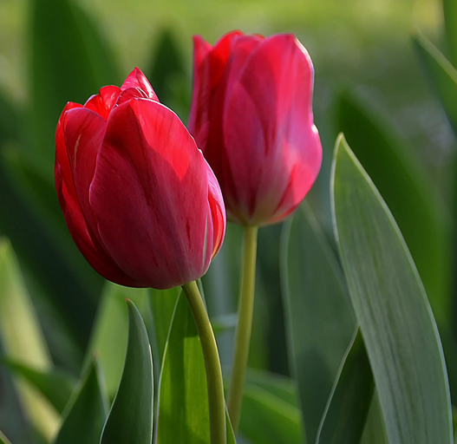
Символ весны и тепла. ТЮЛЬПАН.
СОЧИНЕНИЕ-ОПИСАНИЕ

Slide 2
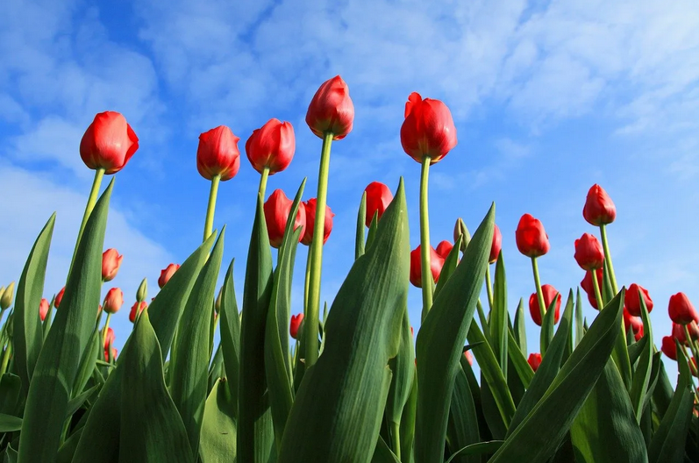
Ссылки на сайт-сборник словарей и энциклопедий
https://gufo.me/search?term=%D1%82%D1%8E%D0%BB%D1%8C%D0%BF%D0%B0%D0%BD
https://gufo.me/dict/biology_modernenc/%D1%82%D1%8E%D0%BB%D1%8C%D0%BF%D0%B0%D0%BD

Slide 3
АНАЛИЗИРУЕМ ИНФОРМАЦИЮ, полученную из словарей
Тюльпан – род многолетних луковичных растений сем. лилейных. Включает 150 видов, произрастающих в Евразии и Северной Африке. Цветок обычно один. Может быть чашевидным, овальным, яйцевидным, звёздчатым, колокольчатым, воронковидным. Листочки бывают тупыми, заострёнными, бахромчатыми, волнистыми или изрезанными по краям.
Первые упоминания о культуре тюльпанов встречаются в староперсидских баснях 11-12 вв. Из Персии они попали в Турцию, где стали излюбленными растениями, цветок тюльпана считался священным и символизировал красоту. В Европу завезены в сер. 16 в., быстро получили признание во многих странах, но особенно в Голландии. В Россию садовые тюльпаны попали из Голландии в нач. 18 в. после посещения её Петром I. Сейчас это одна из самых популярных и любимых цветочных культур, которую можно встретить от Балтики до Тихоокеанского побережья.
Название «тюльпан» произошло от персидского слова «toliban» т.е. «тюрбан». Это название цветку дано за сходство его бутонов с восточным головным убором, напоминавшим чалму.

Slide 4
О тюльпане есть легенда
В древности считалось, что в золотистом бутоне жёлтого тюльпана спрятано счастье. Много людей пыталось открыть этот бутон, чтобы добраться до счастья. Но сделать это не удавалось никому.
Однажды по лугу шла женщина с ребёнком. Мальчик вырвался из рук матери и со смехом подбежал к цветку. И от звонкого детского смеха бутон раскрылся. С тех пор тюльпаны принято дарить тем, кто счастлив.

Slide 5
Один из прекрасных цветов Победы!
https://ecologyofrussia.ru/tsvety-pobedy/
9 Мая мы приносим тюльпаны к могилам погибших солдат с благодарностью за то, что они подарили нам счастье – жить под мирным небом!
В знак памяти о роли Советского Союза в деле освобождения Европы от фашизма голландский селекционер Эйгхарт вывел ярко-алый сорт тюльпана «Победа». 9 мая 2005 года корзину с этими цветами возложили к могиле Неизвестного солдата. В церемонии участвовали делегации российских и голландских цветоводов и ветераны Великой Отечественной войны.
Отечественные же селекционеры создали сорта тюльпанов «День Победы», «Парад Победы» и «Парад». Все они отличаются сочными алыми и оранжево-красными оттенками, у сорта «Парад Победы» ещё и яркая желтая кайма на лепестках. А необычный сорт в честь молодой партизанки «Любовь Шевцова» имеет белые лепестки и ярко-желтую сердцевину.

Slide 6
ТЕКСТ-ОПИСАНИЕ (какой? какая? какое? какие?)
1) В заголовке назван предмет описания.
2) В первом предложении назван предмет описания.
3) Далее перечисляются признаки предмета описания.
4) В текст нельзя вставить слова «потом», «затем».
5) К тексту можно нарисовать только одну картинку.
6) Текст заканчивается выводом.

Slide 7
ПЛАН
1. Вступление. Представление тюльпана(время и место появления, происхождение названия).
2. Основная часть. Признаки тюльпана. (внешний вид, цвет, размер, форма цветка, стебля и листьев).
Описать своё мнение о тюльпане (впечатление, нравится ли цветок, почему и т.д).
3. Заключение (вывод).

Slide 8
